Slide 1
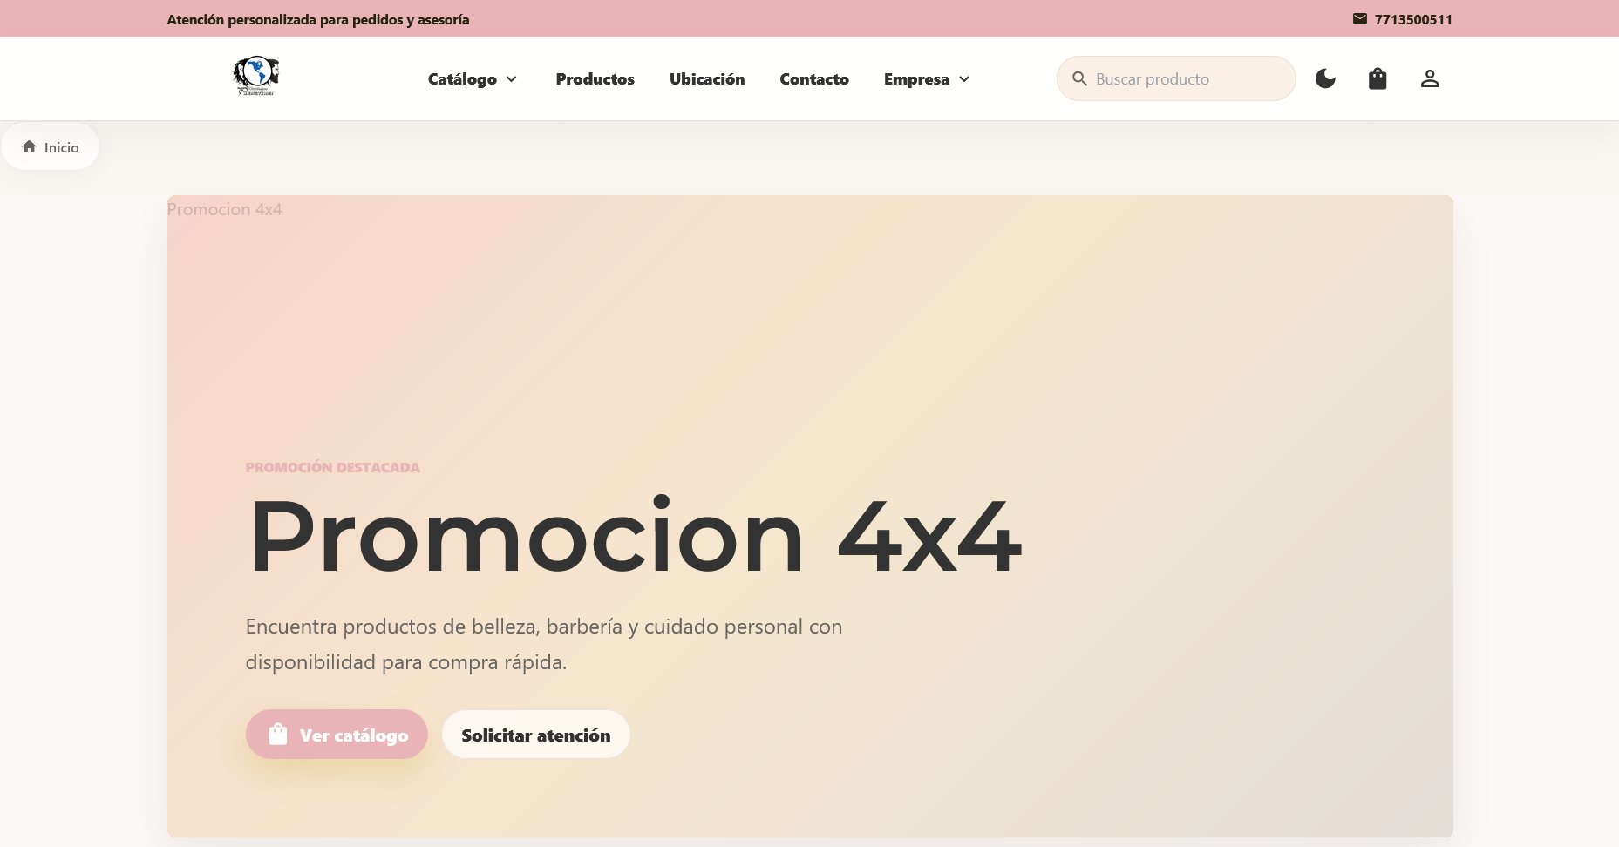
DISTRIBUIDORA PANAMERICANA · GRUPO C
Sistema de gestión de ventas e inventario para la Distribuidora Panamericana
La aplicación es una plataforma web para administrar el catálogo, controlar existencias, registrar pedidos y consultar ventas. Integra productos, marcas, familias, usuarios, ofertas y métodos de entrega en una sola operación.
COLECCIONES PRINCIPALES: CATÁLOGO · INVENTARIO · PEDIDOS · VENTAS
Captura del sistema — página principal
Base para tres aplicaciones de analítica: anticipar, segmentar decisiones y personalizar la experiencia.
1

Slide 2
PROPUESTA 1 · CLASIFICACIÓN
Predecir qué pedidos tienen riesgo de cancelación
▰ COLECCIONES MONGODB
▦ DATASET / DATAFRAME
PEDIDOS
Variables X
Variable Y
USUARIOS
_id · PK
_id · PK
usuario
prod.
cant.
precio
total
método
clase Y
nombre
usuario · FK
U001
P001
3
85
1305
Efectivo
0
rol
productos [ ]
total
U001
P004
7
150
1305
Efectivo
0
USUARIO 1 → N PEDIDOS
metodoPago
U002
P002
2
120
480
PayPal
1
estado
Extracción, unión
y codificación
PRODUCTOS
_id · PK
nombre
marca · FK
◎
¿Qué se va a predecir?
familia · FK
Si el pedido terminará cancelado: Cancelado = 1 y Entregado = 0.
activo
PK: _id · FK: ObjectId de referencia · [ ]: arreglo
2

Slide 3
PROPUESTA 2 · SISTEMA DE RECOMENDACIÓN
Recomendar productos mediante similitud entre ítems
▰ COLECCIONES MONGODB
▦ DATASET DE INTERACCIONES
PEDIDOS
Datos utilizados para comparar productos
USUARIOS
_id · PK
_id · PK
pedido
usuario
producto
cant.
fecha
estado
nombre
usuario · FK
PED01
U001
P001
2
12/06
Entregado
rol
productos [ ]
fecha
PED01
U001
P004
1
12/06
Entregado
USUARIO 1 → N PEDIDOS
estado
PED02
U002
P001
3
13/06
Entregado
Extracción, unión
y codificación
PRODUCTOS
_id · PK
nombre
stock
◎
¿Qué se va a analizar?
activo
Qué productos son similares porque fueron comprados por los mismos usuarios; salida: Top-N ítems.
familia · FK
PK: _id · FK: ObjectId de referencia · [ ]: arreglo
3

